Slide 1

Lignes directrices 2025 d’Hypertension Canada pour la première ligne

Slide 2
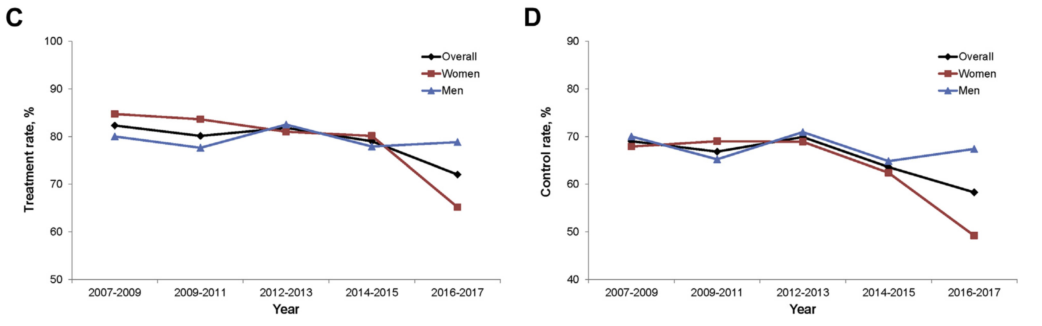


Déclin des taux de traitement et de maîtrise au Canada
2018-2019
2018-2019

Slide 3
Causes possibles du déclin des taux de maîtrise
Discordance dans les cibles thérapeutiques
Complexité des recommandations
Stratégies de mise en œuvre inadéquates
Engagement sous-optimal des professionnels en soins de première ligne (MD de famille, IPS, infirmières/infirmiers, pharmaciens/pharmaciennes)
Perte de soutien de l’industrie pour les activités de formation
Leung AA, CMAJ 2021

Slide 4
Hypertension Canada 2024-2028
2024-2025
Avec Étape 1
2025
2026-2028
Goupil, CJC 2024

Slide 5
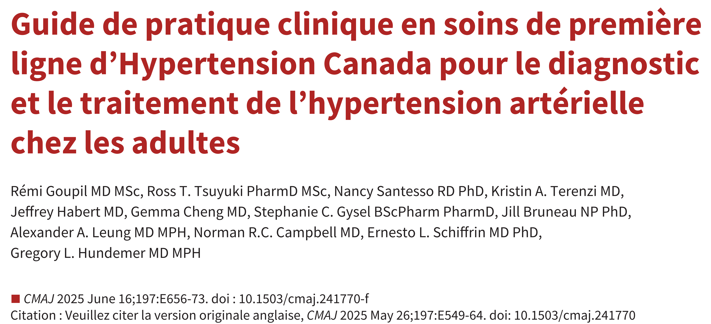






Slide 6
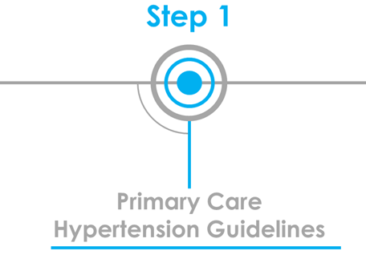
Pourquoi des lignes directrices axées sur les soins de première ligne?
Prise en charge de > 90 % des patients avec HTA
Complexité des lignes directrices peut engendrer leur abandon ou de l’inertie thérapeutique
Nombreuses demandes pour simplifier les algorithmes de diagnostique et de prise en charge
Nécessité claire de fournir des recommandations pragmatiques, simples et faciles à mettre en œuvre adaptées pour la première ligne, tout en étant basées sur les données probantes les plus récentes

Slide 7


Méthodologie
Créé pour et par les professionnels de soins de première ligne (médecine familiale, soins infirmiers, pharmacie) et des patients-partenaires
Basé sur le principe de HEARTS (développé par l’OMS)
  Voir webinaire pour plus de détails
  Principe sous-jacent = Adoption d’un algorithme de traitement national simplifié
Processus ADAPTE de révision des données probantes
  Révision des données de l’OMS, AHA, ESC
Optimisation des recommandations et algorithmes à la suite d'un processus de révision par les pairs (Automne 2024)

Slide 8
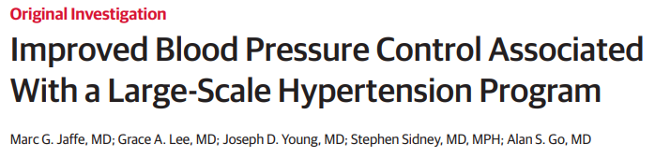
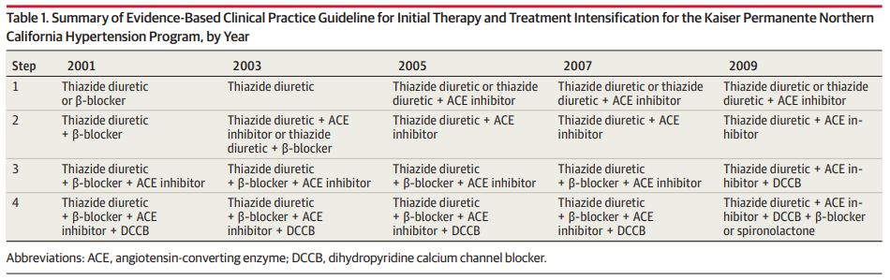
Programme HEARTS

Slide 9
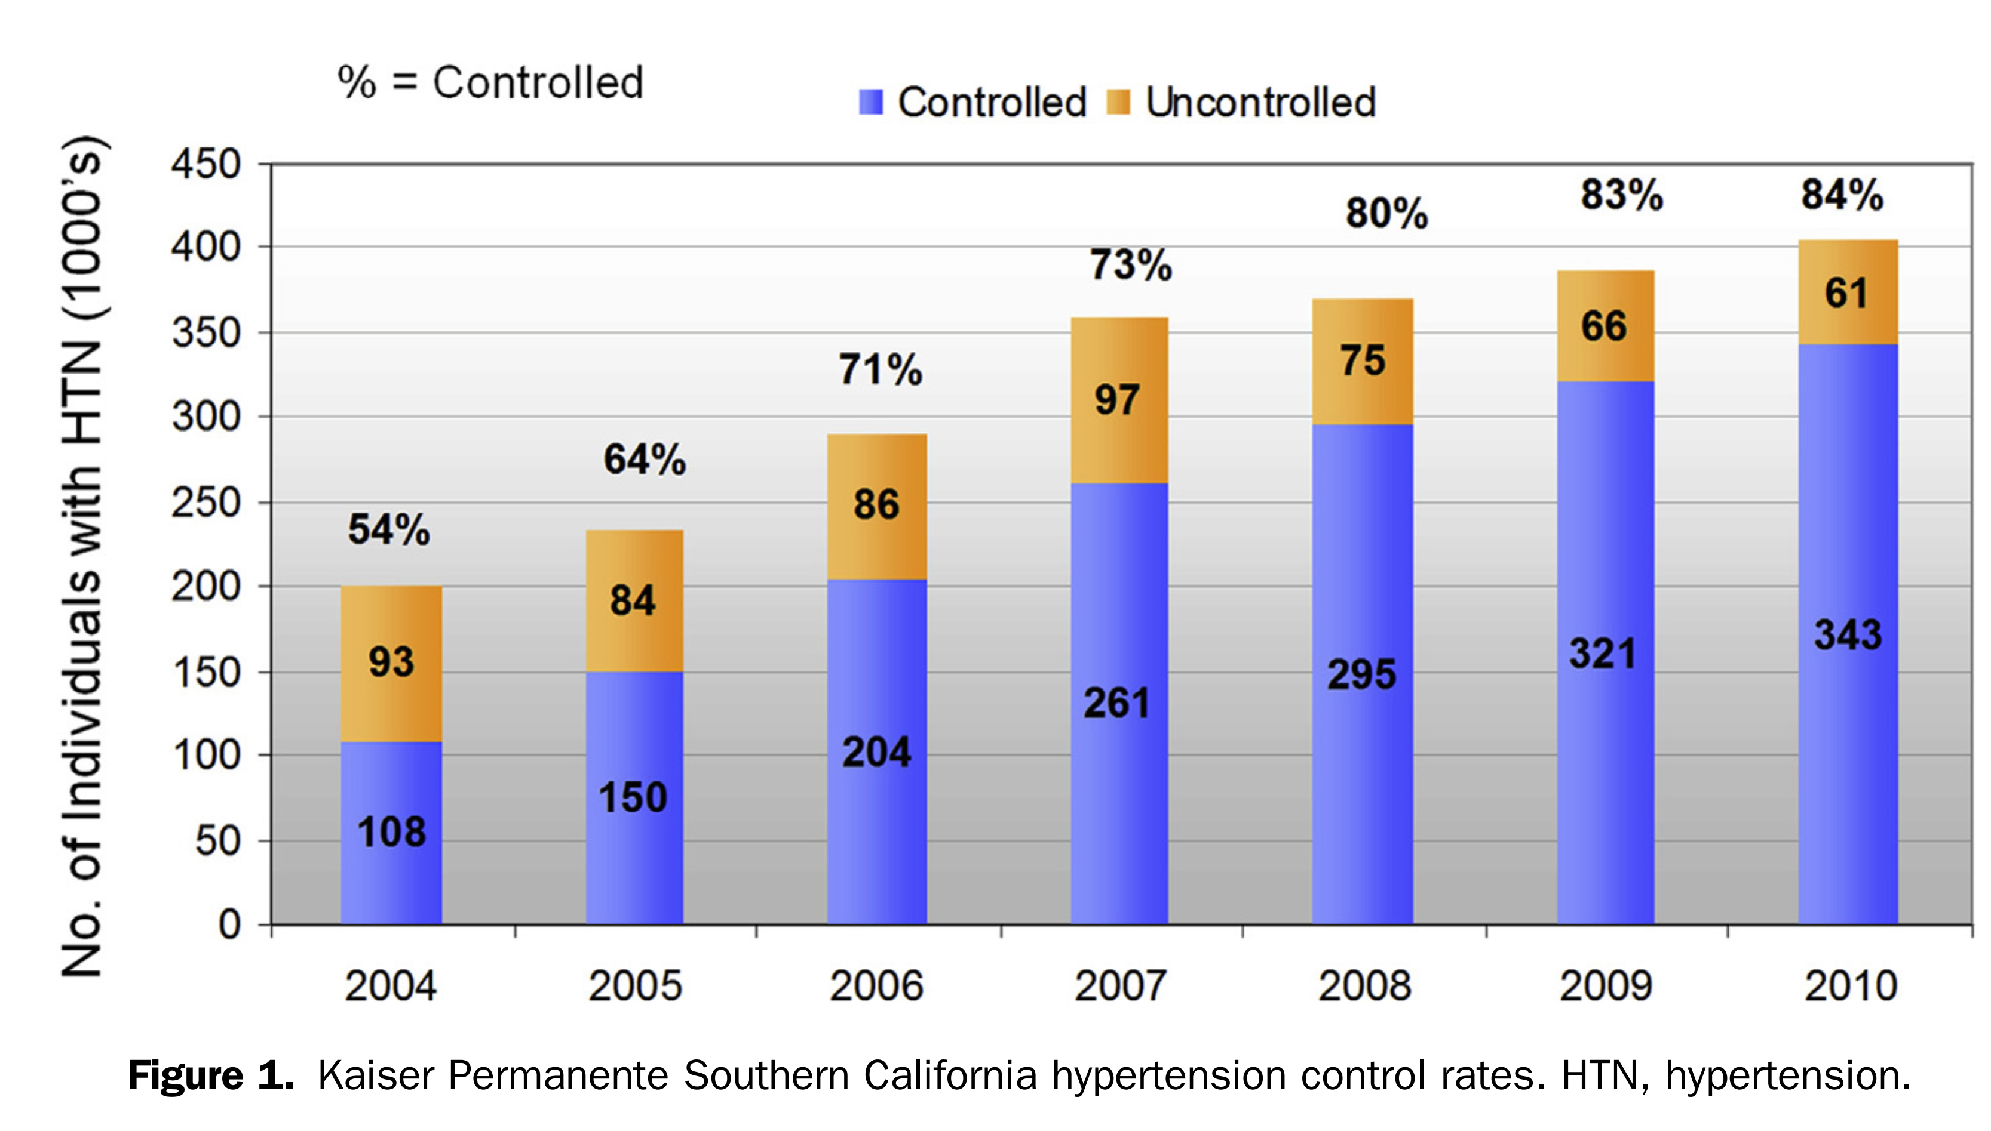
HEARTS – Est-ce que ça fonctionne?
Acceptabilité mondiale
Mise en œuvre dans 40+ pays
17 M+ individus intégrés au programme
Protocole flexible
Conçu pour être adapté aux besoins spécifiques de chaque pays

Slide 10

6 pilliers de HEARTS

Slide 11
Portée
Utilisateurs cibles : professionels de soins de première ligne
  Médecins de famille
  Infirmières praticiennes / infirmiers praticiens
  Infirmières / infirmiers
  Pharmaciennes / pharmaciens
Conçu pour la prise en charge de la plupart des cas d’HTA en soins de première ligne. Exceptions notables :
  Non destiné aux personnes enceintes ou qui tentent de le devenir
  Non destiné aux enfants
  Le pouvoir discrétionnaire clinique doit toujours être appliqué au cas par cas

Slide 12
Composition du comité des lignes directrices
Médecins de famille
Pharmaciens
Infirmière praticienne
Spécialistes en l’HTA
Méthodologiste avec une expertise dans l'élaboration de lignes directrices
Patients-partenaires

Slide 13
Sélection des thèmes prioritaires
Congrès canadien sur l'hypertension artérielle 2023
  Demande consensuelle pour l'élaboration d’un guide de pratique simplifié, pragmatique, fondé sur des données probantes et axé sur les soins de première ligne
Accent mis sur les thèmes du diagnostic et de la prise en charge
  Limiter le nombre de recommandations à celles jugées les plus pertinentes pour la première ligne

Slide 14
Méthodologie
9 recommandations
  Démarche de mise à jour (ADAPTE)
  Niveau de la recommandation et Degré de certitude des données probantes (GRADE)
  Justification scientifique et Résultats des données probantes
  Valeurs et préférences
Algorithmes de diagnostic et de traitement basés sur les recommandations
  Mise en oeuvre de HEARTS

Slide 15
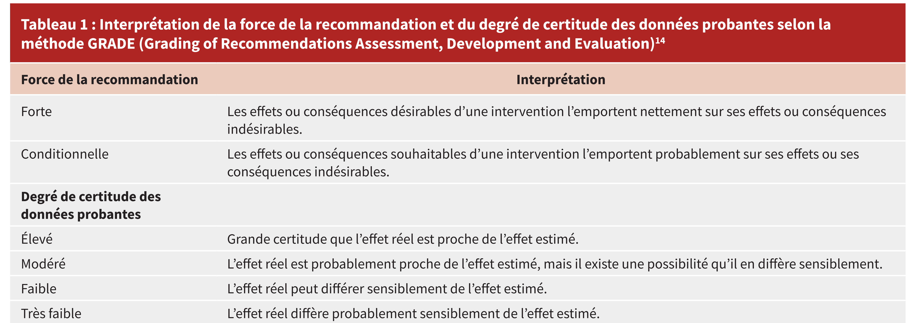
Méthode GRADE

Slide 16
DIAGNOSTIC
Recommandation | Niveau de la recommendation | Degré de confiance des données probantes
L’évaluation de la PA à l’aide d’un dispositif automatisé validé et d’une méthode standardisée est recommandée. | Fort | Modéré
Une évaluation de la PA hors cabinet est recommandée pour confirmer un diagnostic d’HTA ou pour déceler une HTA due au syndrome de la blouse blanche ou une HTA masquée. | Fort | Modéré
Il est recommandé que la définition de l’HTA chez l’adulte soit une PA ≥ 130/80 mm Hg mesurée à l’aide d’un dispositif validé et dans des conditions optimales. | Fort | Modéré

Slide 17
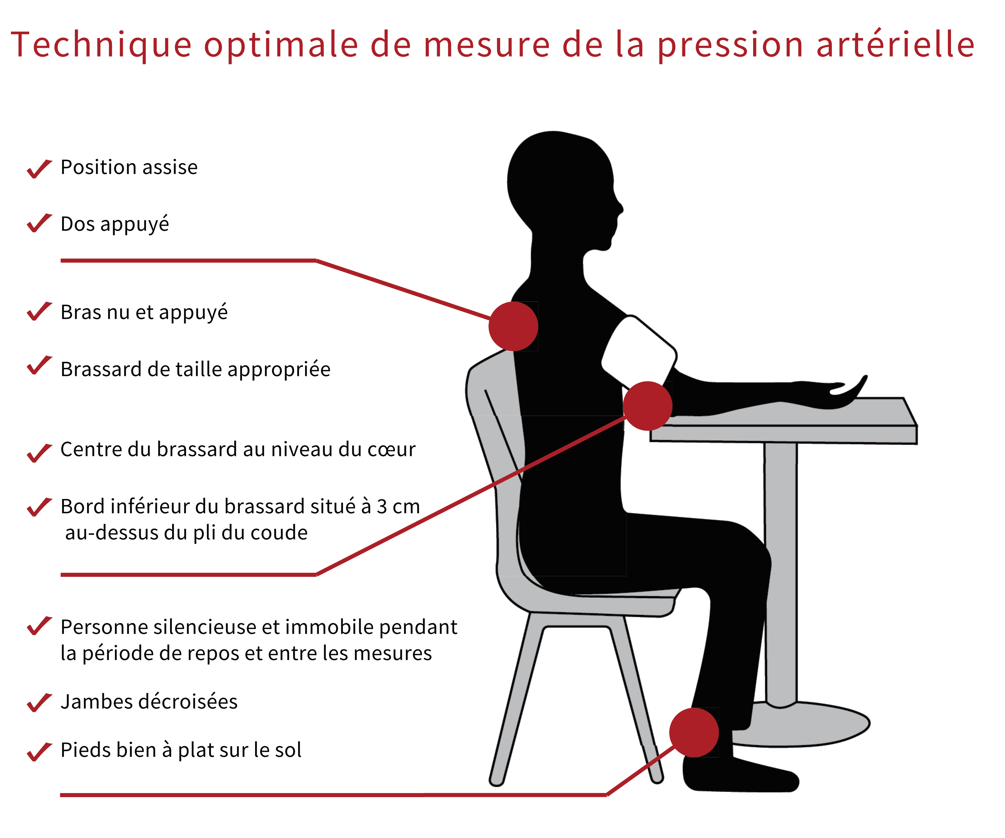
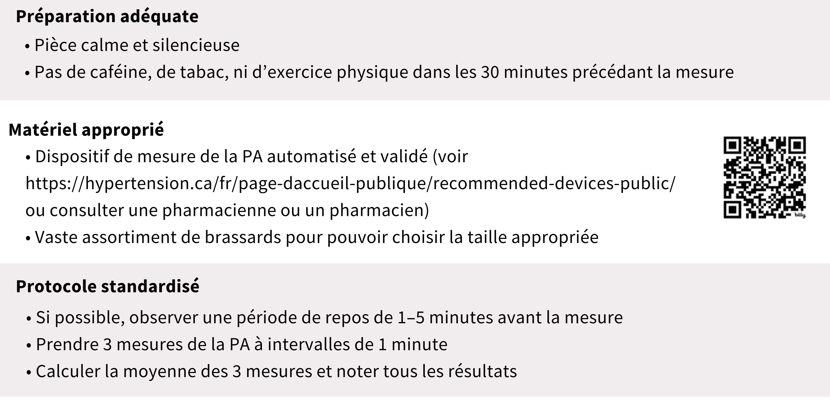

Slide 18
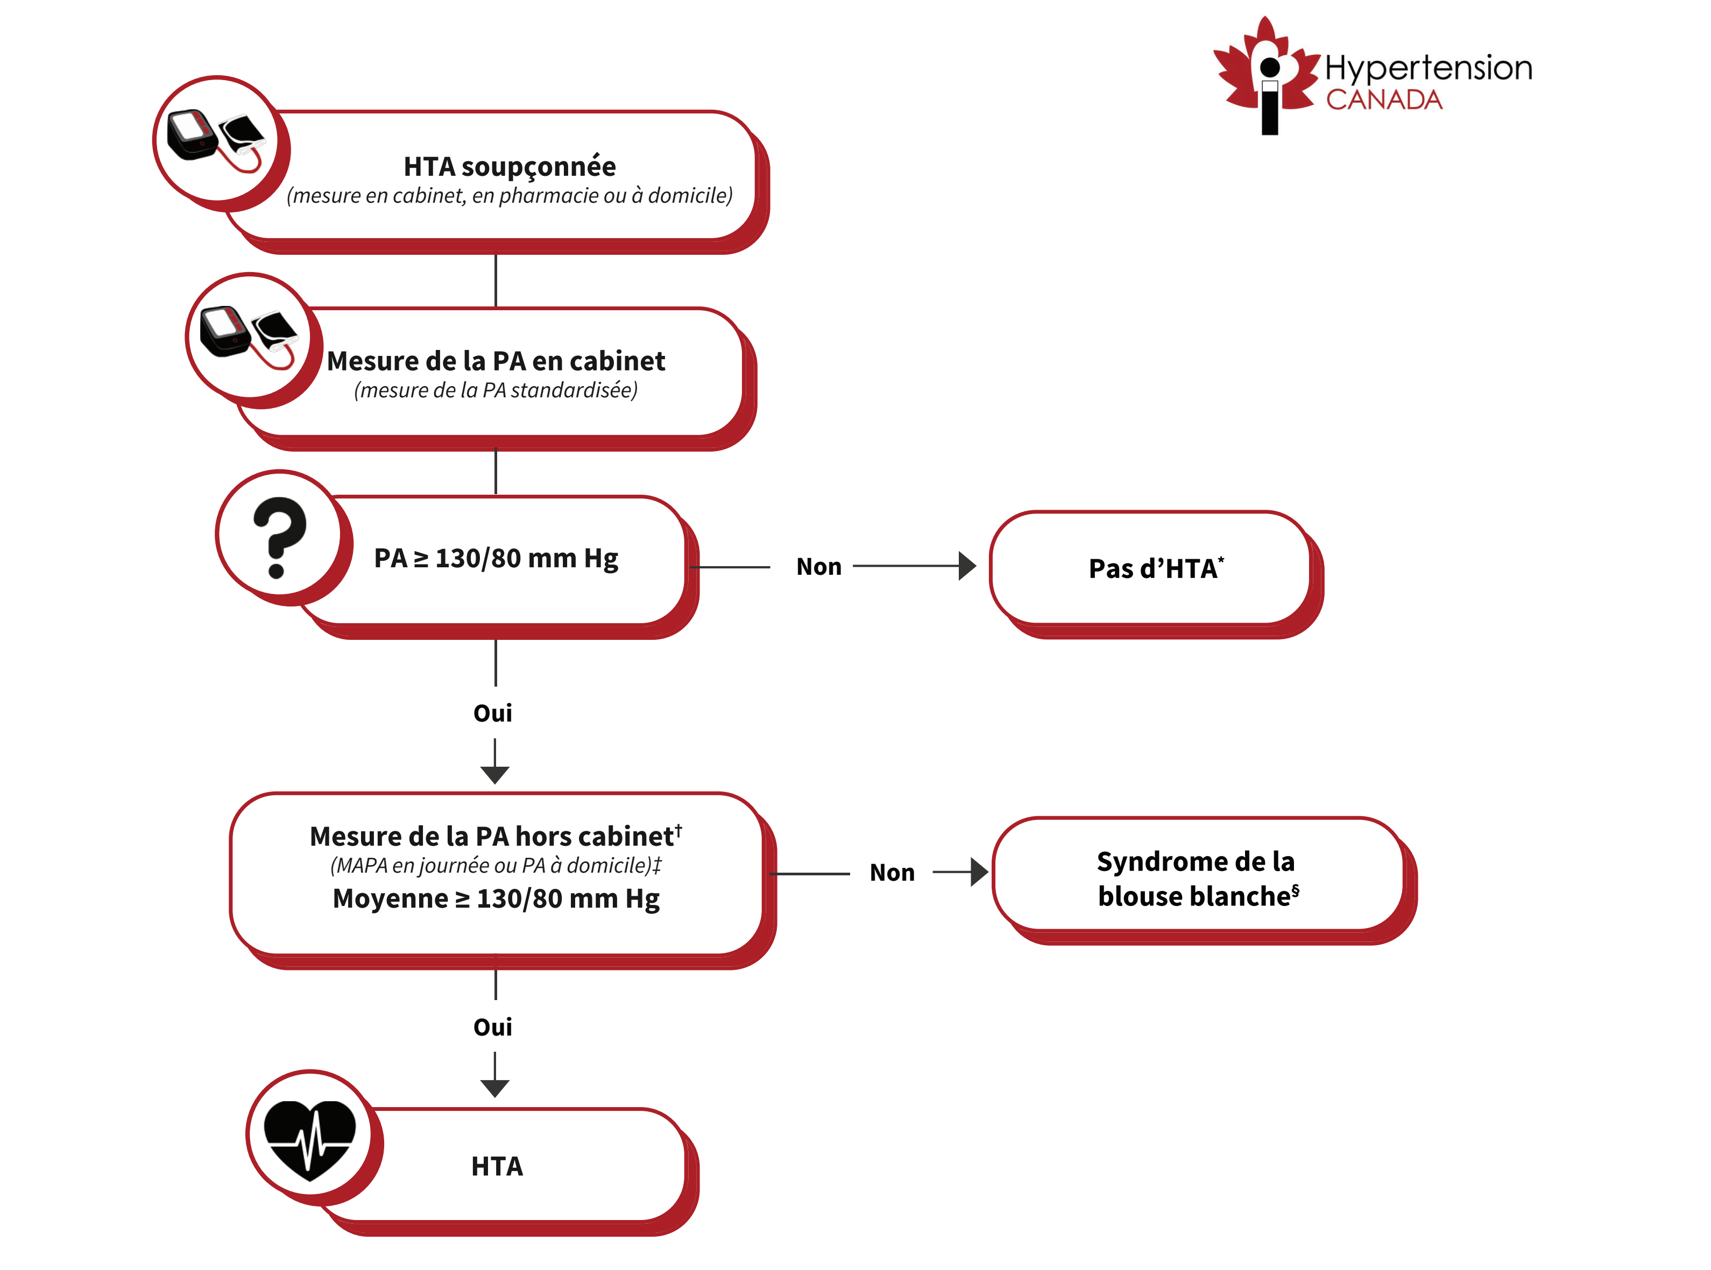
Notes:
Algorithme proposé pour le diagnostic de l’HTA en soins de première ligne. Remarque : HTA = hypertension artérielle, MAPA = monitorage ambulatoire de la PA; PA = pression artérielle. *Faire un suivi de la PA sur une base annuelle ou lorsque l’occasion se présente. Si l’on soupçonne une HTA masquée, mesurer la PA hors cabinet. †Si cette mesure est impossible ou indisponible, répéter la mesure de la PA en cabinet lors d’une visite ultérieure. ‡Utiliser un dispositif de mesure validé ou recommandé par Hypertension Canada pour mesurer la PA à domicile. §Poursuivre la surveillance de la PA sur une base annuelle ou lorsque l’occasion se présente.

Slide 19
Particularités
Une technique standardisée (MPAC-OS) à l’aide d’un appareil validé doit être utilisée pour mettre en œuvre les recommandations
  Une technique non-standardisée (ou auscultatoire) ne permet pas d’obtenir des mesures suffisamment fiables et reproductibles, et peut surestimer la PA de 5-10 mm Hg
Nouveau seuil pour définir l’HTA au Canada : 130/80 mm Hg (vs 135/85 mm Hg)
  Environ 9% de plus de personnes avec HTA au Canada
  Mais < 1,5 % de plus nécessiteront un traitement pharmacologique (données non-publiées)
Un seul chiffre à retenir
  Une PA de 130/80 mm Hg mesurée par MPAC-OS correspond au même risque cardiovasculaire qu’une PA de 130/80 mm Hg mesurée à domicile ou au MAPA (moyenne de jour)

Slide 20
TRAITEMENT (1)
Recommandation | Niveau de la recommendation | Degré de confiance des données probantes
L’adoption de saines habitudes de vie est recommandée pour toutes les personnes adultes atteintes d’HTA. | Fort | Élevé
L’instauration d’une pharmacothérapie antihypertensive est recommandée pour les adultes qui ont une PA ≥ 140/90 mm Hg ainsi que pour les adultes qui ont une PA systolique de 130–139 mm Hg et sont exposés à un risque important de MCV. | Fort | Élevé
Chez les adultes atteints d’HTA, un traitement qui repose sur l’adoption de saines habitudes de vie, avec ou sans pharmacothérapie, est recommandé afin d’atteindre une cible de PAS < 130 mm Hg, à condition que le traitement soit bien toléré. | Fort | Élevé

Slide 21
Saines habitudes de vie
Diminuer l’apport en sodium (OMS : < 2 g par jour)
Augmenter l’apport en potassium (OMS : > 3,5 g par jour)
Atteindre un poids santé
Faire régulièrement de l’exercice physique (OMS : 150-300 min par semaine d’activité aérobique d’intensité modérée)
Limiter l’apport en alcool
Cesser tout produit tabagique

Slide 22
Conditions à risque élevé de maladie cardiovasculaire
Maladie cardiovasculaire préexistante
  Maladie coronarienne, insuffisance cardiaque, maladie vasculaire cérébrale, maladie artérielle périphérique
Diabète (tout type)
Maladie rénale chronique
  DFGe < 60 ml/min/1,73m²
  Albuminurie ≥ 3 mg/mmol (ou 30 mg/g)
Risque de Framingham ≥ 20 % à 10 ans
Âge ≥ 75 ans

Slide 23
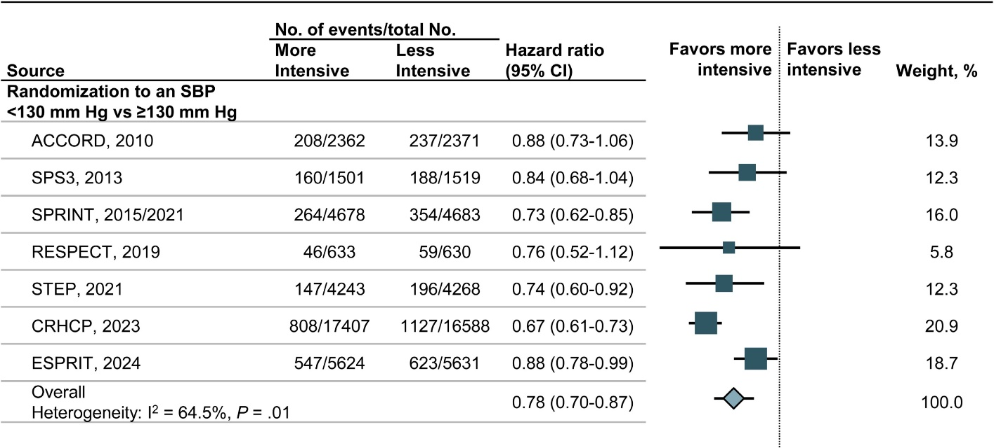
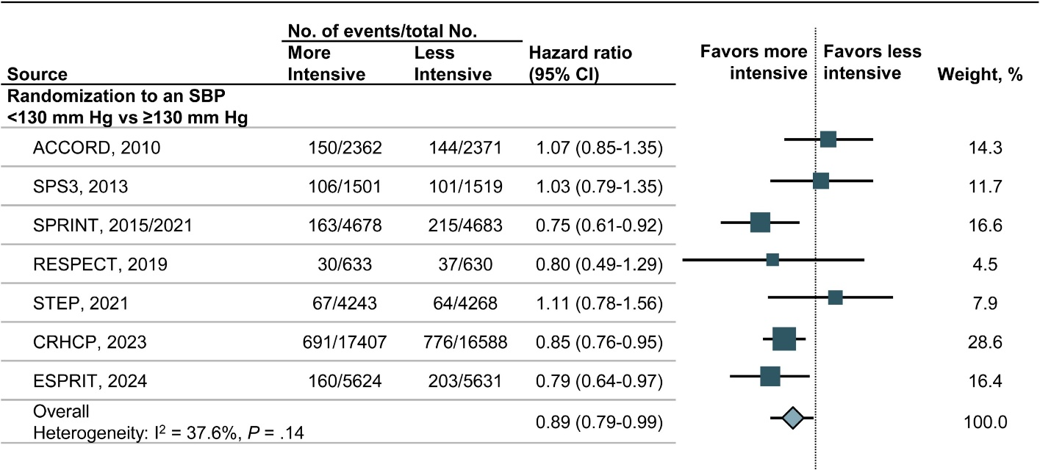
Pourquoi une cible de < 130 mm Hg?
Événements CV
Mortalité (toute cause)
Whelton, Hypertension 2024

Slide 24
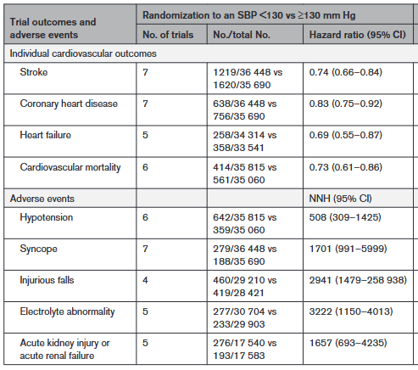
Pourquoi une cible de < 130 mm Hg?
Potential harms of more intensive BP lowering are quite low.
Whelton, Hypertension 2024

Slide 25
TRAITEMENT (2)
Recommandation | Niveau de la recommendation | Degré de confiance des données probantes
Chez les adultes hypertendus nécessitant une pharmacothérapie, il est recommandé de commencer par un traitement d’association à faible dose combinant (idéalement en monocomprimé) des médicaments de 2 des 3 classes complémentaires suivantes : IECA ou ARA, Diurétique thiazidique ou de type thiazidique, BCC dihydropyridinique à longue durée d’action | Fort | Modéré
Si la PA demeure au-dessus de la cible malgré un traitement par association de 2 médicaments, un traitement par association de 3 médicaments combinant un IECA ou un ARA, un diurétique thiazidique ou de type thiazidique et un BCC dihydropyridinique à longue durée d’action est recommandé | Fort | Modéré

Slide 26
Avantages potentiels d’un traitement d’association
70 % des patients ont besoin de plus d’une classe de médicament
Réduction supplémentaire de 4 mm Hg p/r à deux agents séparés
32 % plus de patients avec HTA maitrisée
Diminution des effets indésirables
Meilleures observance et persévérance thérapeutiques
Plus faible risque d’hospitalisation, d’événements cardiovasculaires et de mortalité
Avantages économiques
Aucune augmentation du risque de discontinuation comparativement aux agents séparés ou à une monothérapie

Slide 27
TRAITEMENT (3)
Recommandation | Niveau de la recommendation | Degré de confiance des données probantes
Si la PA demeure au-dessus de la cible malgré un traitement par association de 3 médicaments, soit un IECA ou un ARA, un diurétique thiazidique ou de type thiazidique et un BCC dihydropyridinique aux doses maximales tolérées, il est suggéré d’y ajouter de la spironolactone. | Conditionnel | Modéré

Slide 28
Particularités
Toutes les personnes avec HTA doivent maintenant être traitées
  Adoption de saines habitudes de vie pour tous, pharmacothérapie pour certains
Cible de traitement identique pour tous les patients
  Le niveau de PA et la présence de facteurs de risque CV détermine le seuil d’initiation de la pharmacothérapie
L’individualisation du traitement demeure importante
  Considérer les objectifs de soins, la fragilité, le risque de chute et d’hypotension orthostatique
  Viser une PA aussi basse que possible si la cible ne peut être atteinte
  Possibilité de viser une PA systolique < 120 mm Hg chez les personnes à très haut risque cardiovasculaire

Slide 29
Particularités
Les diurétiques thiazidique (HCTZ) et de type thiazidique (chlorthalidone ou indapamide) sont à nouveau considérés équivalent du point de vue de l’effet anti-hypertenseur et de la protection cardiovasculaire
  Basé sur les résultats d’une grande étude randomisée-contrôlée (Ishani, NEJM 2024)
  Le comité juge toutefois que les agents à plus longue durée d’action devraient être privilégiés dans la mesure du possible
Les bêta-bloquants ne sont plus recommandés en absence d’indication spécifique
Absence de cible de PA diastolique
  Bénéfices de réduire la PA diastolique lorsque la PA systolique est < 130 mm Hg est incertain (HTA diastolique isolée)

Slide 30
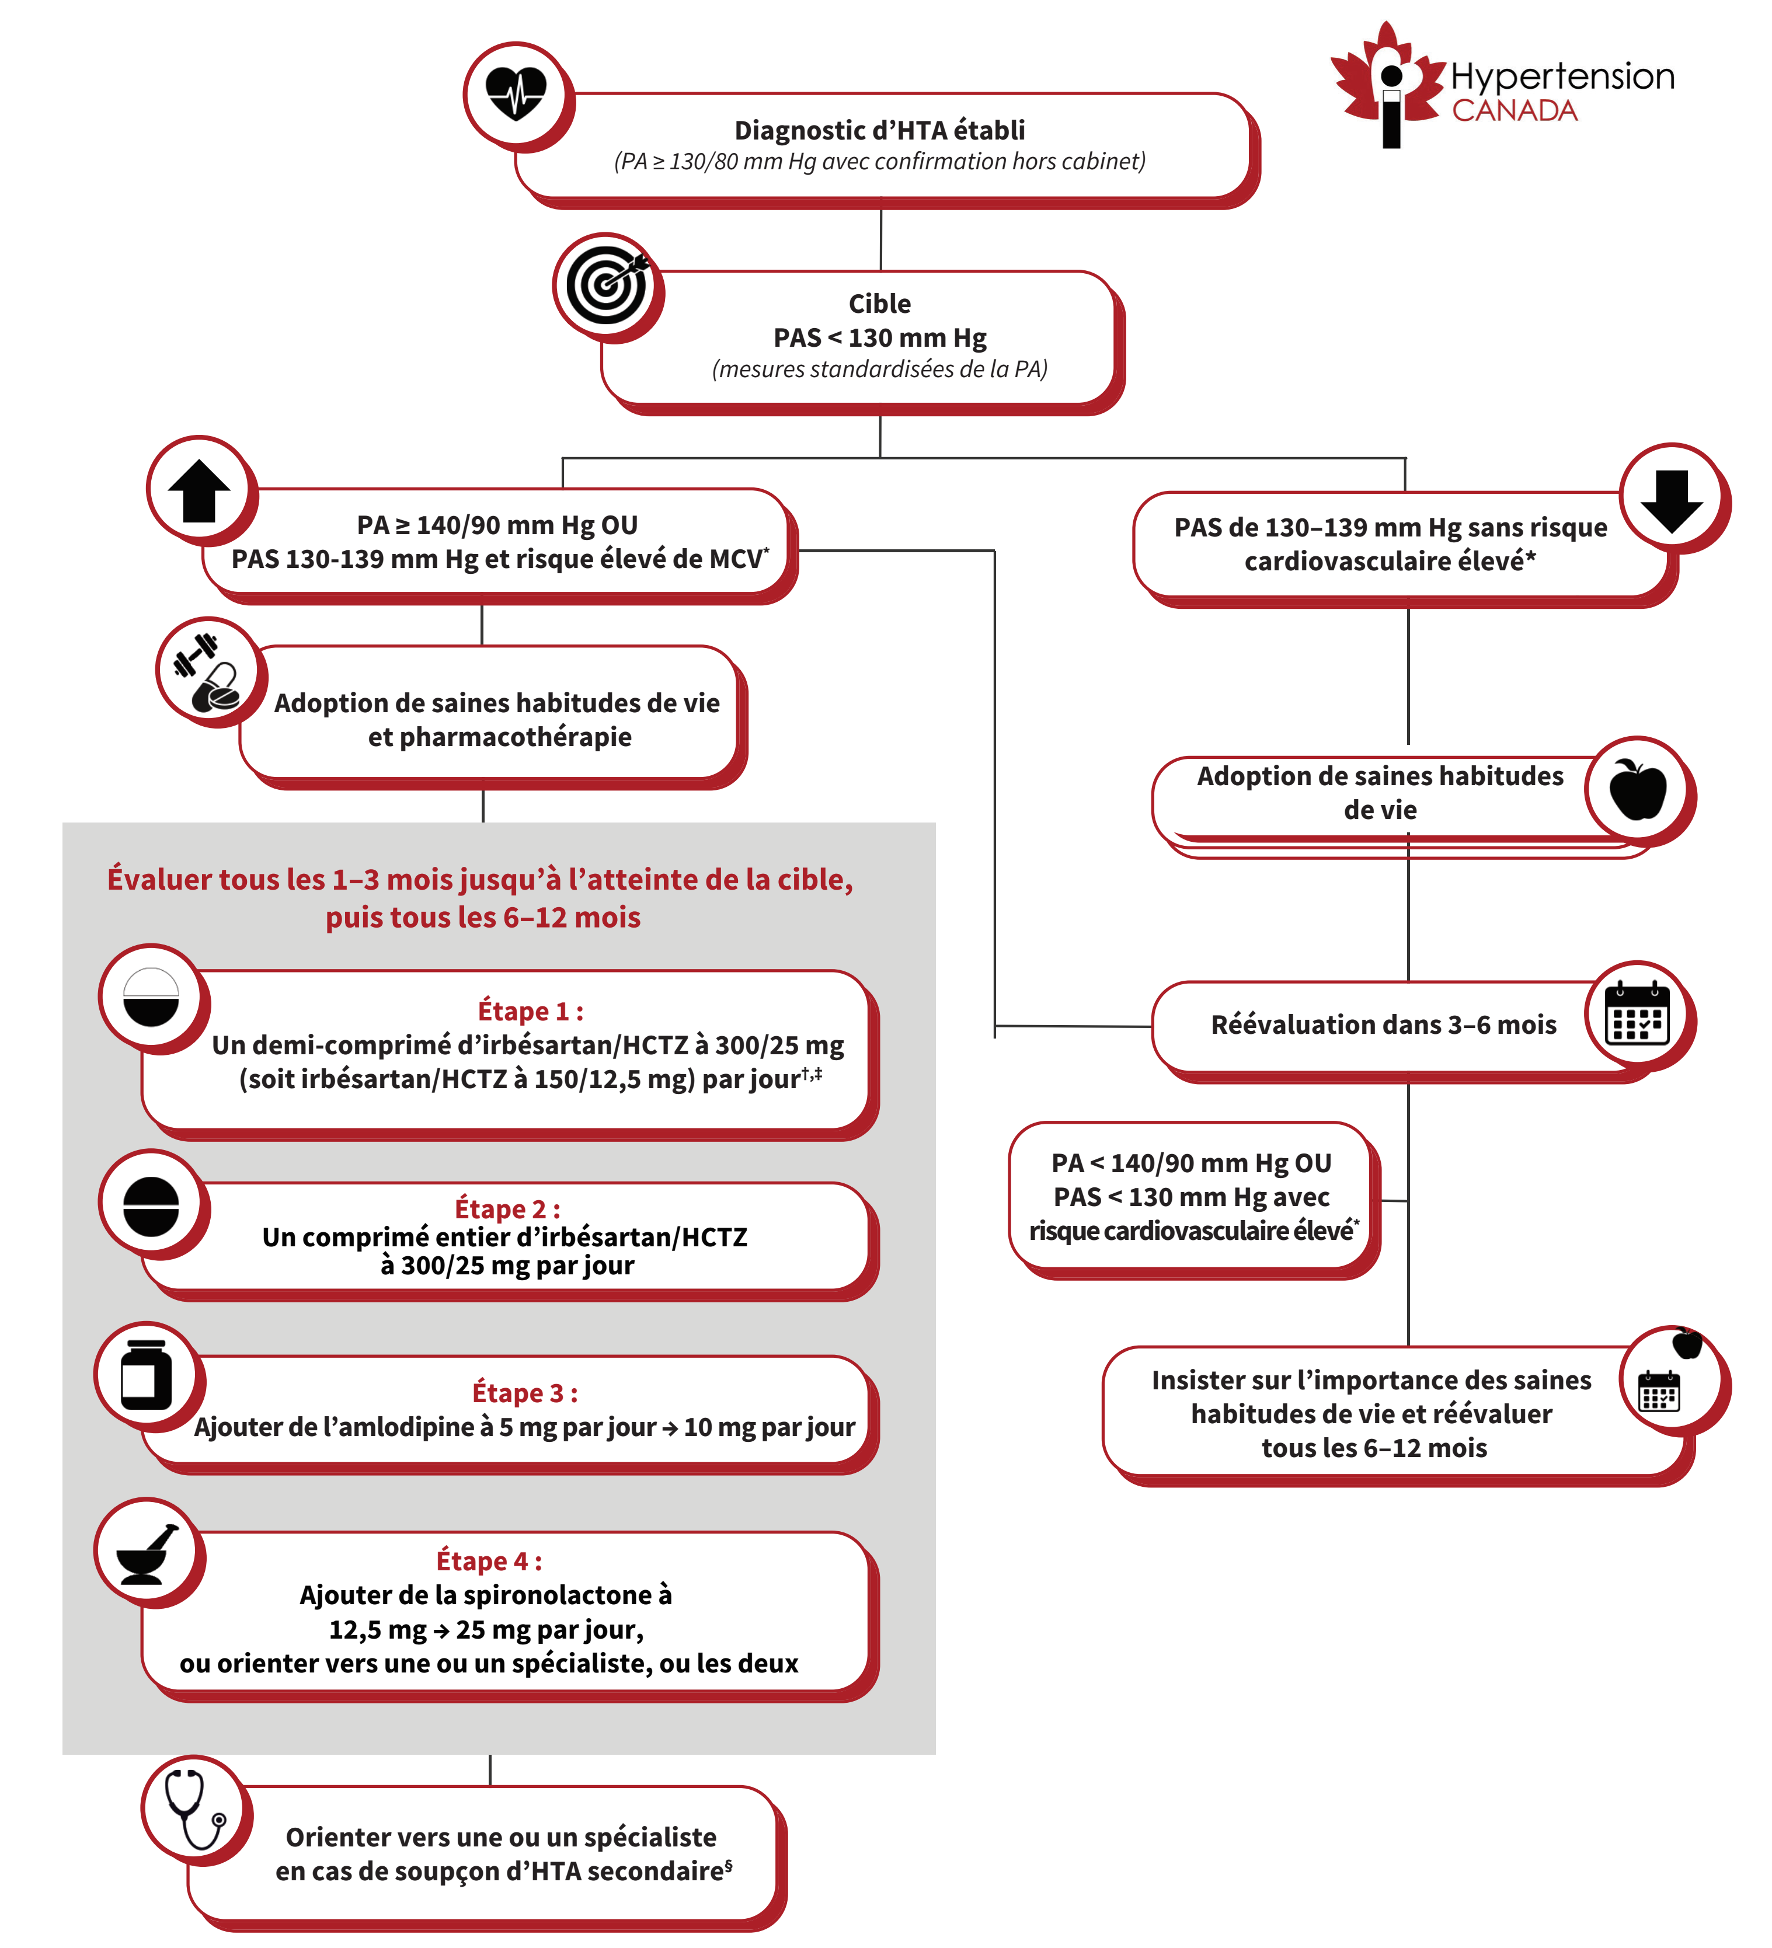
Outil de mise en œuvre
Notes:
Algorithme proposé pour le traitement de l’HTA en soins de première ligne (non destiné aux enfants ou à la grossesse). Remarque : DFGe = débit de filtration glomérulaire estimé; HCTZ = hydrochlorothiazide, HTA = hypertension artérielle, MCV = maladie cardiovasculaire; PA = pression artérielle; PAS = pression artérielle systolique. *Les affections et états associés à un risque élevé de MCV sont : la MCV établie (cardiopathie ischémique, insuffisance cardiaque, maladie vasculaire cérébrale, maladie artérielle périphérique), le diabète mellitus de type 1 ou 2, la maladie rénale chronique (DFGe < 60 mL/min/1,73 m² ou albuminurie ≥ 3 mg/mmol), un score de Framingham pour la prédiction du risque sur 10 ans ≥ 20 % (62) et un âge ≥ 75 ans. †Une association en monocomprimé est préférable si elle est offerte et couverte. Sinon, 2 comprimés distincts peuvent être utilisés, en privilégiant un diurétique de type thiazidique à longue durée d’action plutôt qu’un diurétique thiazidique. En cas de risque élevé d’hypotension symptomatique, un traitement initial avec un seul agent est raisonnable. Il faut éviter ou cesser les inhibiteurs de l’enzyme de conversion de l’angiotensine et les antagonistes des récepteurs de l’angiotensine II chez toute personne enceinte ou souhaitant le devenir. ‡Voir le tableau 3 pour les associations en monocomprimé actuellement offertes au Canada. §Comprend : aggravation soudaine et inexpliquée de l’HTA, hypokaliémie, nodule surrénalien, souffle abdominal, lésion rénale aiguë après le traitement de l’HTA, HTA grave ou maligne, HTA chez une personne jeune et HTA résistante.

Slide 31
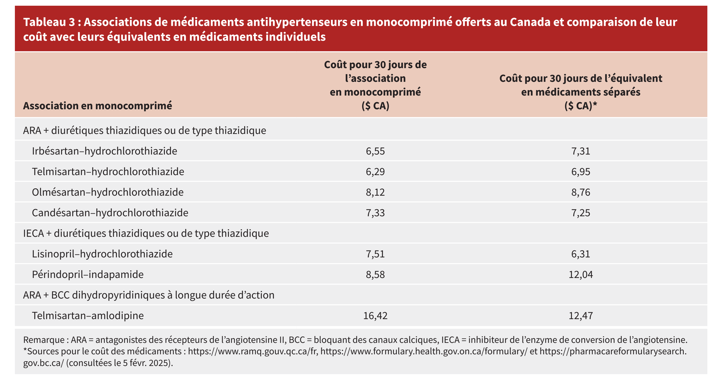
Alternatives acceptables

Slide 32
Avantages d’un algorithme de traitement normalisé?
Stratégie éprouvée dans HEARTS
Plus grande réduction de PA
Réduction des coûts liés aux médicaments grâce aux achats groupés
Standardisation de la prise en charge
Facilitation du partage des tâches
Standardisation des initiatives en éducation

Slide 33

Réponses aux questions fréquentes disponibles dans l’Annexe 2
Pourquoi a-t-on abaissé le seuil diagnostique de l'hypertension artérielle à ≥ 130/80 mm Hg et la cible de traitement à < 130 mm Hg?
Pourquoi un seuil unique a-t-il été choisi pour les mesures de la PA en clinique, en ambulatoire et à domicile?
Le traitement devrait-il être débuté chez toutes les personnes atteintes d'HTA, indépendamment de leur risque cardiovasculaire?
Pourquoi n'y a-t-il pas de recommandation spécifique concernant une cible de PA diastolique?
L'algorithme de traitement et/ou la cible sont-ils pertinents pour les personnes âgées de plus de 80 ans?
Pourquoi la cible de PA chez les personnes à risque élevé de maladie cardiovasculaire n'est-elle pas fixée en dessous de 120 mm Hg?
Toutes les personnes traitées pour l'HTA devraient-elles adopter l’algorithme de traitement suggéré?
Pourquoi des médicaments spécifiques sont-ils suggérés dans l'algorithme de traitement, plutôt que des classes de médicaments?
Le début d’un traitement avec une association de médicaments en monocomprimé pourrait-il provoquer une réduction trop importante de la PA?
Quelles sont les raisons qui expliquent le choix de l'irbésartan/HCTZ comme traitement de première intention?
Est-il possible de couper en deux les comprimés d'irbésartan/HCTZ ?
Pourquoi un ARA est-il suggéré plutôt qu'un IECA?
Pourquoi une association en monocomprimé contenant de l’HCTZ est-elle recommandée, alors que les lignes directrices précédentes préconisaient plutôt l’utilisation de thiazides à action prolongée tels que l'indapamide et la chlorthalidone?
Quel rôle jouent les bêtabloquants dans le traitement de l'HTA?
Les analyses sanguines de routine sont-elles suggérées pour toutes les personnes qui commencent une association de médicament ou après chaque changement de doses?
La suggestion de médicaments antihypertenseurs spécifiques pourrait-elle entraîner des problèmes de rupture de stock?
Comment les conflits d'intérêts ont-ils été abordés lors de la sélection des médicaments?

Slide 34

Ligne directrice pour le Public
Créé pour et par les patients
Se concentre sur des sujets importants pour les patients, où ils peuvent agir
Vise à les aider à prendre des décisions bénéfiques pour leur PA et à être impliqués activement dans leurs soins

Slide 35
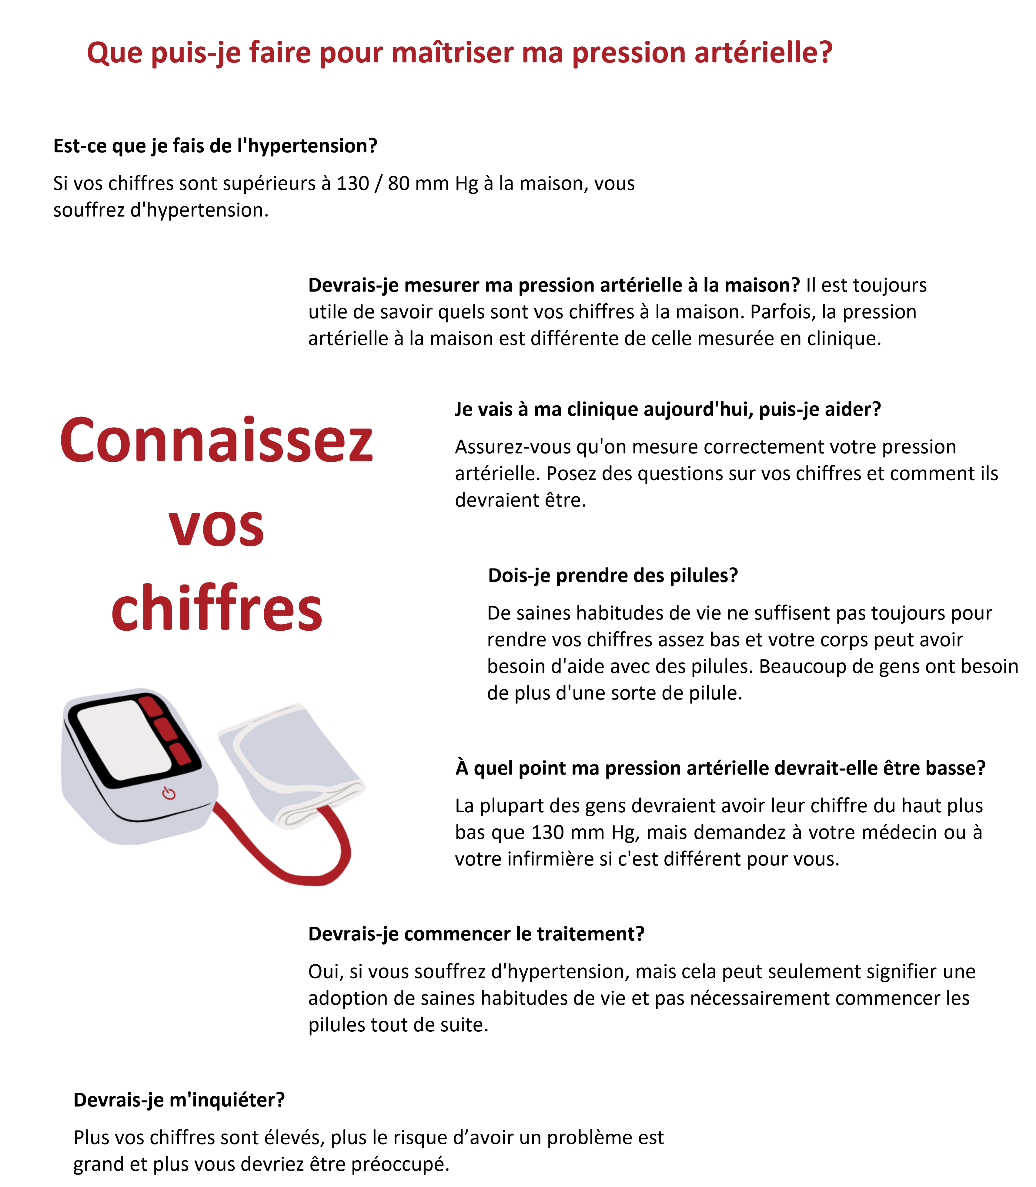


Slide 36
Exercise de priorisation : Complété en 2025
Lignes directrices exhaustives : 2025-2028
Sujets variables d’une année à l’autre, selon la priorité accordée à ceux-ci
Lignes directrices « vivantes » hébergées sur le site d’Hypertension Canada et sur une application
Recommandations basées sur des revues de données par des groupes indépendants, en collaboration avec Hypertension Australie

Slide 37
Messages clés
Ceci n’est que la 1re étape de la refonte des lignes directrices d’Hypertension Canada
Important d’effectuer des mesures de PA standardisées
Nouveau seuil pour définir l’HTA : 130/80 mm Hg pour tous
Traiter tout le monde avec des manœuvres non-pharmacologiques, et certains avec de la pharmacothérapie
Si la PA est > 140/90 ou PAS 130-139 avec risque CV élevé, débuter sans délai une pharmacothérapie
Traitement d’association à faible dose en 1re intention
Spironolactone lorsque qu’une 4e classe est nécessaire

Slide 38
Remerciements
Membres du comité des lignes directrices pour la première ligne
  R. Goupil (co-président), G. Hundemer (co-président), R. Tsuyuki, N. Santesso, K. Terenzi, J. Habert, G. Cheng, S Gysel, J. Bruneau, A. Leung, N. Campbell, E. Schiffrin
Membres du comité des lignes directrices pour les patients
  K. Eady, J.K. Laughton, K. Moffat, R. Rajasingham
Révision des recommandations par les patients
  C. Allard, L. Edwards, R.L. Lohaza, D. Macpherson, R.M. Wiebe
Traduction en français
  F. Boulianne

Slide 39
Questions?

